Slide 1
新员工培训
你为什么工作——如何成为一名对公司有价值的员工

Slide 2
今日学习安排
学习安排 | 内容概况
1、你为什么工作？ | 1）工作到底是什么？ 2）你为什么工作？ 2）如何如何能让你的工作更好？

Slide 3
一、工作到底是什么？

Slide 4
人生三大阶段
阶
段
学习生涯
（25年）
职业生涯
（35年）
退休生涯
（20年）
积累知识、经验完善性格、价值观
努力工作，
承担责任
享受生活
颐养天年
主要
任务

Slide 5
工作是什么——他在社会中所扮演的角色
劳动者通过劳动（包括体力劳动和脑力劳动）将生产资料转换为生活资料以满足人们生存和继续社会发展事业的过程。
彼得德鲁克：知识工作者

Slide 6
建立正确的工作观
职业 经理 人
一技之长 管理团队 自我提升与社交

Slide 7
工作常见的问题
不知道自己需求什么
找不到有效的切入点
强调期望要求，忽略现状分析
存在不切实际的期望与想法
专业能力不足
……

Slide 8
二、你为什么工作

Slide 9
通常工作选择的路线分析
想往哪条路走？
价值/理想
成就动机/兴趣
适合往哪走？
专业/技能
情商/性格
可以往哪条路走？
组织环境/社会环境
经济环境/政治环境
人生目标分析
与他人优劣势分析
机会与挑战分析
目标取向
能力取向
机会取向
工作取向
职业生涯路线确定

Slide 10
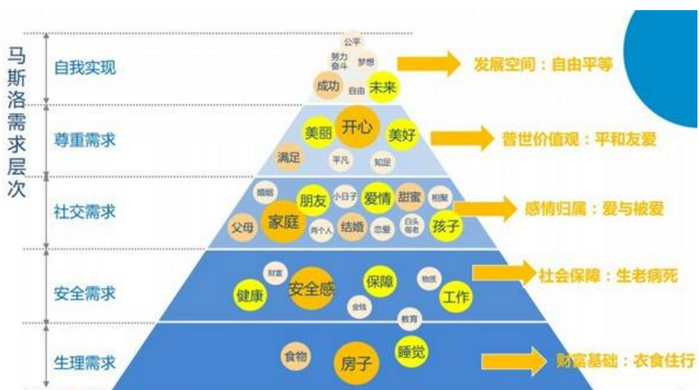
工作是为了满足你的需求，你是在为自己工作！
工作的第一层目的：赚钱生存
工作的第二层目的：活得更好
工作的第三层目的：找到归属
工作的第四层目的：得到尊重
工作的第五层目的：实现自我
马斯洛需求层次理论

Slide 11
基于经济与非经济
为什么我要
在这儿工作？
为什么我要在这儿
努力工作？
经济的
非经济的
直接薪酬
间接薪酬
成果型
成就感
胜任感
发展机会
影响力
过程型
有挑战性
的工作/弹
性工作时间
/工作分担
/通讯便利
/舒适环境
/学习性
团队
/意见参与
基础工资
绩效工资
保险/福利
保险计划
员工服务
教育储蓄
退休计划
免费咨询
休假
缺勤支付
休闲设施
托儿中心
激励性薪酬
奖金
佣金
利润分享
股票期权
加班补贴
倒班补贴
延期支付
股票购买
年底分红

Slide 12
不要问企业为你做了什么，要问你为这个企业做了什么？
不要问国家为你做了什么，要问你为这个国家做了什么？
约翰 F.肯尼迪的就职演说 1961.1.20

Slide 13
你在公司存在的意义——为公司提供价值
企业本质：为客户提供有价值的产品或服务！
思考：什么样的员工对企业最有价值？

Slide 14
优秀员工的第一大价值：尽责
尽责 | 不尽责
1、明确岗位职责、工作目标，在第一时间达成目标。 2、心中有工作，出现问题，总是迎难而上，认真分析问题寻求解决的方法。 3、把问题想在前面，未雨绸缪，防微杜渐。 结果，负责的工作井然有序、善始善终。 | 1、不学习技术、不研究工作，干工作犹如蜻蜓点水，浅尝则止。 2、出现问题不积极想解决办法，找各种理由把问题扔给别人。 3、无危机意识，无担当精神，事不关己高高挂起。 结果，负责的工作状况百出，难以为继。
你每天都尽责了吗?

Slide 15
优秀员工的第二大价值：敬业
敬业 | 不敬业
1、 2、 3、 4、 5、 6、 7、 8、 9、 10、 结果，逐步担重任。 | 1、推卸责任，诿过他人 2、工作不主动，拨一拨、动一动 3、牢骚满腹，背后乱讲 4、元老自居，居功自傲 5、包庇下属，当老好人 6、成本观念差，随意浪费 7、本位主义，没有全局观 8、攀比收入，总觉吃亏 9、斤斤计较，钻牛角尖 10、寻找借口，推却工作 结果，难担大任。
如何表现你的敬业?

Slide 16
优秀员工的第三大价值：勤奋
美国著名投资学家约翰·坦普尔顿经过大量观察研究得出了“多一盎司定律”。 他指出，取得突出成就的人与取得中等成就的人，做了同样多的工作，不同之处仅在于前者“多加了一盎司”，其结果却有天壤之别。 学习中，你多读一本好书，把学到的知识多整理一遍，工作中你就会多一分底气，多一分从容；冲刺中，你多流一滴汗水，就会多一分成功的机会。 面对上级交给你的任务，哪怕只是接听一个电话、整理一份小结，你多一分精益求精的细致，多加“一盎司”的付出，绝对会获得多于“一盎司”的回报。

Slide 17
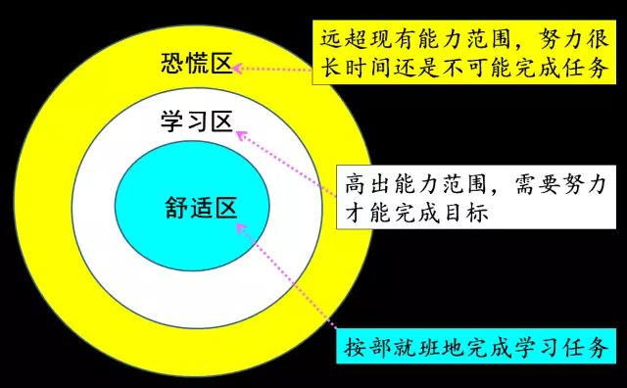
优秀员工的第四大价值：激情
开始工作的时候，大多数人都是没有工作激情的，追随激情去找工作，就是在给自己增加难度。
职业激情本来就不是天生的，不是先有激情再找工作，而是要先把手头的工作做到最好，慢慢地精通，从里面找到一种成就感，这时候激情才会伴随出现。
你为你的工作感到兴奋吗?

Slide 18
优秀员工的第五大价值：感恩
思考：你在哪个区间？
薪资
个人能力线
工作要求线
B
C
A
0 1 2 3 4 5 6
时间

Slide 19
优秀员工五大特征：
尽责、敬业、勤奋、激情、感恩

Slide 20
提升你存在的价值
4、价值提升
价值形成阶段的两个肯定
1、学习
1、在公司中的地位
公司因我而更加卓越，这份工资我拿得其所。
2、在亲友中的地位
我因公司而更加优秀，这份工作我值得付出。
3、能力发挥
2、价值形成
员工价值生命周期

Slide 21
三、如何能让你的工作更好？

Slide 22
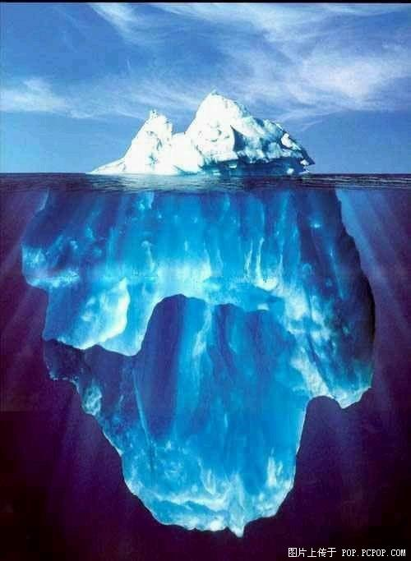
素质冰山模型
表象的
行为
可见的，外显的
显性素质
知识、技能
价值观、态度、社会角色
自我形象
特质
潜在的
动机
深藏的，内隐的
潜在素质

Slide 23
构成要素理解
知识（knowledge) ：某一具体领域需要的信息；
技能（skill)：掌握和运用某项专门技术的能力；
社会角色( social role) ：他人眼中的形象；
自我形象(self-image) ：对自身身份的知觉和评价；
特质（trait)：个人具有的持久稳定的特征或典型的行为方式；
动机(motivation) ：决定外显行为的内在的、自然而恒定的想法或倾向。

Slide 24
构成要素层次
技能
后天习得与难以评价
自我形象/社会角色
个性/动机
易于培养和评价
价值观/态度
知识

Slide 25
理解冰山素质对个体工作的影响
冰山上面：“应知应会”部分
冰山下面： “区分度”部分；驱动冰山水平面上的因素；真正显现个体差异和个体潜能的部分

Slide 26
素质与行为的驱动关系
XX动机
XX
动机
设定目标做
到尽善尽美
持续改进
不断提高
素质驱动行为、行为产生绩效结果

Slide 27
核心是如何建立意愿与技能之间的平衡！
有技能
有意愿
没技能
有意愿
激情
学习
有技能
没意愿
没技能
没意愿
无聊
淘汰
明确或发现你的工作动机

Slide 28
通过工作面谈帮助你确定工作动机（1/2）
1.花时间准备讨论内容、方法
2.与家人/朋友/主管讨论你的梦想、目标和需求
3.设立近期和中期目标并且写下来
4.从他们那里得到正面的和正确的反馈
5.明确你的工作说明和标准

Slide 29
通过工作面谈帮助你确定工作动机（2/2）
6.判断你能在哪些方面能得到升华
7.与其他成功人士参与沟通和深层次讨论
8.公开坦诚、具体地进行工作上的沟通
9.根据你的特性设立发展目标
10.持续跟踪、反馈

Slide 30
衷心祝愿大家
人人有一个美好的未来

Slide 31
谢谢！

